Slide 1
Achieving More Together / Cyflawni Mwy Gyda’n Gilydd

Slide 2
Anhwylderau Ffetysol y Sbectrwm Alcohol
FASD

Slide 3
Fframwaith Datblygu a Hyfforddi Ôl-Mabwysiadu y GMC
Mae’r deunyddiau hyn wedi’u datblygu ar ran y Gwasanaeth Mabwysiadu Cenedlaethol ar gyfer teuluoedd mabwysiadol
Eu diben yw i ddarparu adnodd datblygu a dysgu ar gyfer mabwysiadwyr ar ôl lleoli
Gellir defnyddio’r offer hyn gan grwpiau neu gan unigolion.
Mae llawer o wybodaeth yn y nodiadau o dan bob sleid felly mae’n bwysig darllen y rhain hefyd gan eu bod yn darparu gymaint mwy o wybodaeth a rhai syniadau defnyddiol o ran darllen pellach.
Notes:
Gall y cyrsiau hyn fod yn ddefnyddiol i weithwyr proffesiynol ond eu prif gynulleidfa yw mabwysiadwyr, a'u teuluoedd.
Rydym wedi ceisio cynnwys gwybodaeth ddigonol ar gyfer yr hunan-ddysgwyr hynny sy'n edrych arno ar eu pen eu hunain. Fodd bynnag, os nad yw'n ymddangos bod y deunydd yn cynnwys digon o wybodaeth, gofynnwch i'ch tîm cymorth mabwysiadu am rywfaint o help i fynd i'r afael â'r problemau.
Oherwydd ei natur, ni fydd cwrs byr byth yn ymdrin â'r cyfan rydyn ni’n ei wybod ar bwnc. Mae'r cyrsiau wedi'u datblygu gan weithwyr cymdeithasol profiadol a mabwysiadwyr sydd wedi cyfuno eu syniadau am yr hyn a allai fod yn ddefnyddiol. Maeƒ mwy i'w wybod bob amser, a rhai awduron a fydd yn ymddangos yn ddefnyddiol i chi, eraill yn llai felly.
Rhowch gynnig ar ffyrdd newydd o feddwl ond os nad yw'n ddefnyddiol, gofynnwch i bobl eraill am syniadau a chyrsiau hyfforddi eraill, llyfrau ac ati – ffrindiau, cydweithwyr, mabwysiadwyr eraill, llinellau cymorth, eich gwasanaeth cymorth mabwysiadu. Drwy ddarllen o gwmpas byddwch yn dod ar draws rhywun sy'n siarad â'ch profiad.
Os ydych chi’n cyflwyno hwn fel cwrs, ystyriwch y canlynol
- ddefnyddio GEMAU TORRI’R IÂ
- sut y byddwch yn delio â CHYFLWYNIADAU (cyflwyno chi eich hun a chyfranogwyr) - ee. o amgylch yr ystafell, cyflwyno eich gilydd, dangos dwylo
- A oes angen cwblhau COFRESTR
- A fyddwch yn defnyddio BATHODYNNAU
CADW TŶ/RHEOLAU SYLFAENOL (ee. dril tân, allanfa dân, lluniaeth, parcio, ffonau symudol, cyfrinachedd, diogelu, gadael i bawb siarad, mae gan bawb yr hawl i'w barn, cadw amser, cyfleoedd i ofyn cwestiynau/trafod)
Trefniadau fydd yn eu lle os bydd cyfranogwr yn dechrau ymddwyn yn OFIDUS neu os oes angen iddo adael yr ystafell hyfforddi os yw'n teimlo bod y pwnc yn un emosiynol
Os ydych chi'n cyflawni ar sail un i un, ystyriwch y canlynol
RHEOLAU SYLFAENOL (ee. cyfrinachedd, diogelu, mae gan bawb hawl i'w barn, cadw amser)
Esboniwch y cwrs yng nghyd-destun y cyrsiau 2 awr eraill yn ystafell hyfforddi ar-lein y Gwasanaeth Mabwysiadu Cenedlaethol a hyfforddiant/cymorth ehangach sydd ar gael yng Nghymru ar gyfer teuluoedd sy'n mabwysiadu

Slide 4
Deilliannau dysgu
Erbyn diwedd y modiwl hwn bydd cyfranogwyr yn:
Meddu ar ddealltwriaeth gyffredinol o FASD.
Gallu bod yn fwy hyderus wrth lunio barn o ran pryd y byddai’n briodol ceisio asesiad FASD ar gyfer eich plentyn.
Ystyried yr hyn y gallai ei olygu i’ch teulu a’ch ffordd o fagu plant os oes gan eich plentyn FASD.
Gwybod ble i fynd am fwy o wybodaeth a chyngor.

Slide 5
FASD
Anhwylderau Ffetysol y Sbectrwm Alcohol (FASD)
“ Amrywiaeth o effeithiau niweidiol i ddatblygiad y ffetws a’r baban pan gaiff alcohol ei yfed yn ystod beichiogrwydd. Mae effeithiau niweidiol FASD, ar gyfer plentyn a’u teulu, yn para gydol oes."
(Gwefan FASD Yr Alban)
Notes:
Gellir atal Anhwylderau Sbectrwm Alcohol y Ffetws yn llwyr.
Er bod rhai o'r diffygion yn para gydol oes ac yn ddi-wrthdro, gall rhianta therapiwtig leihau llawer o effeithiau mamau yn defnyddio alcohol.

Slide 6
Beth yw FASD (1)
Mae Anhwylderau Ffetysol y Sbectrwm Alcohol (FASD) yn derm ymbarel sy’n cwmpasu sawl diagnosis.
Yn ei dermau symlaf mae’n sbectrwm o faterion ymddygiadol, emosiynol, corfforol a niwrolegol a achosir gan amlygiad i alcohol yn ystod beichiogrwydd ac mae’r effeithiau’n para am oes.
Amlygiad alcohol y ffetws yw prif achos ataliol o anabledd dysgu yn y DU.
Mae tua 6000-7000 o fabanod yn cael eu geni bob blwyddyn ym Mhrydain gyda FASD – mae hyn yn cyfateb i bod 1% o’r holl blant yn debygol o gael eu heffeithio.
Mae’r nifer yng Nghymru yn anhysbys, yn rhannol oherwydd diffyg meini prawf diagnostig eang.
Mae yna wahanol anhwylderau o dan yr ymbarel – FAS, ARND, ARBD a PFAS
Notes:
Mae gwybodaeth ac ymwybyddiaeth yn tyfu'n gyflym ledled y DU. Mae'r Alban ar y blaen yn y maes hwn ac maen nhw wedi dysgu llawer gan Manitoba yng Nghanada lle mae FASD wedi'i gydnabod fel achos sylweddol o anhwylderau niwroddatblygiadol ers cryn amser.
Os bydd merch yn rhoi'r gorau i yfed alcohol yn ystod ei beichiogrwydd cyfan, ni fyddai DIM RISG o FASDs. Fodd bynnag, nid yw'r mwyafrif o ferched hyd yn oed yn ymwybodol eu bod yn feichiog tan sawl wythnos ar ôl beichiogi. Rhaid i ni ofalu NAD YDYM yn gwarthnodi menywod.
Byddwn yn edrych ar yr anhwylderau amrywiol - FAS / ARND / ARBD a PFAS yn ddiweddarach yn y pedair sleid nesaf.
Byddwn hefyd yn archwilio'r argymhellion ar sail tystiolaeth a'r canllawiau wedi'u diweddaru o Ganada

Slide 7
Beth yw FAS?
Syndrom Alcohol y Ffetws (FAS)
Nodweddir gan y canlynol
Camweithrediad y System Nerfol Ganolog
Dysmorffoleg yr wyneb
Diffyg twf cyn-a/neu ôl-enedigol
Dim ond pan fydd cadarnhad o gysylltiad y fam ag alcohol y ceir diagnosis
Notes:
I lawer o blant sydd wedi'u mabwysiadu, mae'n bosibl y bydd nodweddion FSA yn bresennol, ond DIM OND pan fydd tystiolaeth ysgrifenedig, wedi’i chadarnhau bod y fam fiolegol wedi defnyddio alcohol yn ystod beichiogrwydd y caiff FAS ei ddiagnosio'n glinigol.

Slide 8
Beth yw ARND?
Anhwylder Niwroddatblygiadol Cysylltiedig ag Alcohol
Nodweddir gan
Difrod y System Nerfol Ganolog a achosir gan amlygiad alcohol cyn-geni
Anawsterau dysgu
Sgiliau cymdeithasol gwael
Ymddygiad anaeddfed
Anhawster deall achos ac effaith
Rheolaeth ysgogiad gwael
Problemau gyda’r cof, sylw a barn
Dim ond pan fydd cadarnhad o gysylltiad y fam ag alcohol y ceir diagnosis
Notes:
NID oes angen i blentyn ddangos POB nodwedd ar y sleid hon i gael diagnosis o ARND

Slide 9
Beth yw ARBD?
Diffygion Geni sy’n Gysylltiedig ag Alcohol (ARBD)
Nodweddir gan
Anomaleddau corfforol penodol a all gynnwys organau mawr fel y galon, sgiliau ysgerbydol, golwg, clyw a sgiliau echddygol manwl/gros
Dim ond pan fydd cadarnhad o gysylltiad y fam ag alcohol y ceir diagnosis

Slide 10
Beth yw PFAS?
Syndrom Alcohol Rhannol y Ffetws (PFAS)
Nodweddir gan
Rai arwyddion ffisegol o FAS ond nid yr ystod lawn
Materion Dysgu ac Ymddygiad a fyddai’n dangos difrod i’r System Nerfol Ganolog

Slide 11
Argymhellion diweddar ar sail tystiolaetn
Diweddariad ar ganllawiau Canada 2016
FASD yw’r diagnosis
Categori “mewn perygl” ar gyfer y rhai nad ydynt yn bodloni’r meini prawf diagnostig
Yn cydnabod yr anhawster o ran cadarnhau amlygiad i alcohol cyn geni
Yn adolygu arwyddion a diffiniadau niwrolegol
FASD gyda Nodweddion Wyneb Sentinel (SFF)
FASD heb SFF
Notes:
Mae'r sleid hon yn dangos sut y gall canllawiau a meini prawf newid. Mae'r argymhellion ar sail tystiolaeth a'r diweddariad i ganllawiau FASD Canada yn cydnabod yr anhawster gyda chadarnhau amlygiad i alcohol cyn-geni. Maen nhw’n argymell defnyddio'r diagnosis FASD gyda neu heb Nodweddion Wyneb Sentinel (SFF). Maen nhw hefyd yn argymell defnyddio'r categori “Mewn perygl” o FASD i ddal unigolion nad ydynt yn bodloni'r meini prawf diagnostig ond sy'n parhau i fod mewn perygl.

Slide 12
Beth all ddigwydd yn y groth pan fydd mam yn yfed alcohol
Mae’r alcohol yng ngwaed y fam yn mynd drwy’r brych i waed y ffetws.
Ar hyn o bryd, nid yw iau’r ffetws wedi’i ffurfio’n llawn felly nid yw’n gallu hidlo’r tocsinau allan yn yr un ffordd ag y gall iau’r fam.
Gall yr alcohol hwn yng ngwaed y ffetws ladd celloedd yr ymennydd a niweidio’r system nerfol ar unrhyw adeg o’r beichiogrwydd.
Nid oes ffordd ddiffiniol o gategoreiddio sut y gallai alcohol effeithio ar faban heb ei eni. Byddai’n dibynnu ar gyfnod y beichiogrwydd.
Gall defnydd o alcohol gan un fam adael y babi heb ei effeithio o gwbwl.
Gall defnydd tebyg o alcohol mewn mam arall adael y babi gyda FASD.
Notes:
Mae ymgyrchwyr yn pwyso ar ferched beichiog i roi'r gorau i yfed alcohol yn llwyr oherwydd yr ansicrwydd ynghylch sut y gall effeithio ar y babi yn y groth.
Dywed canllawiau swyddogol gan NICE, yr Adran Iechyd a’r Prif Swyddog Meddygol y dylai menywod sy’n cynllunio beichiogrwydd neu’n cario babi gymryd y dull mwyaf diogel sef yfed DIM alcohol o gwbl.

Slide 13
Pa arwyddion gweladwy allai beri i mi feddwl bod gan fy mhlentyn FASD?
Fel gyda’r sbectrwm awtistig, mae ystod eang o arwyddion; efallai na fydd llawer o blant yn eu dangos nhw i gyd. Efallai y bydd gan rai plant rai o’r arwyddion ond NAD oes ganddynt FASD mewn gwirionedd. Mae’r arwyddion yn cynnwys:-
Llai o allu deallusol
Anawsterau dysgu/anabledd
ADHD
Problemau’r galon
Anawsterau ymddygiadol a chymdeithasol a all fod yn barhaol ac sydd angen rhianta therapiwtig er mwyn eu rheoli
Nodweddion wynebol neilltuol (e.e. pont trwynol fflat, clustiau “trac rheilffordd”, trwyn i fyny, piltrum llyfn, gwefus uchaf tenau)
Nodweddion ffisegol eraill
Notes:
Nodyn i ddatblygwyr / gweithwyr meddygol proffesiynol - gallai fod yn ddefnyddiol cynnwys diagram i ddarlunio plygiadau epicanthig, pont drwynol fflat, clustiau “trac rheilffordd” holltau palpebral bach, trwyn wedi'i droi i fyny, ffiltrwm llyfn, gwefus uchaf denau.
Mae'n bwysig cofio mai dim ond lle mae tystiolaeth ddiymwad o ddefnyddio alcohol mamau y gellid gwneud diagnosis o FASD o'r blaen. Mae'n ymddangos bod hyn yn newid. Mae llawer o'r symptomau uchod yn gysylltiedig ag anhwylderau eraill gan gynnwys rhai cyflyrau genetig

Slide 14
Pa arwyddion anweledig allai wneud i mi feddwl fod gan fy mhlentyn FASD?
Bydd llawer o blant sydd wedi profi trawma ac esgeulustod yn arddangos rhai o’r arwyddion hyn. Ni fydd gan bob un ohonynt FASD.
Anawsterau dysgu
Gweithredu ar ysgogiad
Yn cael trafferth gyda sawl agwedd o’r ysgol
Anawsterau wrth ddeall sefyllfaoedd cymdeithasol
Problemau gydag iaith fynegiannol lefel uwch
Anawsterau sylweddol gydag iaith dderbyngar
Yn cael trafferth i ddeall cysyniadau haniaethol gan gynnwys arian, amser a mathemateg yn gyffredinol
Problemau gyda chadw gwybodaeth, talu sylw neu ddod i farn bwyllog
Notes:
Nid yw'n arfer cyffredin cynnig sganiau ymennydd i blant a allai fod â FASD. Fodd bynnag, gall sgan o ymennydd plentyn/person ifanc â FASD ddatgelu corpws caloswm sydd wedi'i ffurfio'n wael. Dyma'r rhan o'r ymennydd sy'n cysylltu un ochr i'r ymennydd â'r llall ac mae'n bwysig ar gyfer tasgau amseru, tasgau echddgol a chydlynu. Os na fydd yn datblygu'n iawn, gall achosi amseroedd ymateb araf a nam gwybyddol ysgafn i ddifrifol ac arafwch meddwl.
NID yw “agenesis rhannol neu lawn o’r corpus caloswm” bob amser yn arwydd bod FASD yn bresennol.

Slide 15
Efallai na fydd rhai o arwyddion FASD yn dod yn amlwg nes bod plentyn yn dechrau yn yr ysgol uwchradd, yn taro glasoed neu bod disgwyl iddo ymwneud â rhyngweithio mwy cymhleth yn gymdeithasol.
Notes:
Mae'r pedair sleid nesaf yn dangos pa symptomau y dylid edrych amdanynt yn ystod yr ystodau oedran canlynol: -
0 - 2 mlwydd oed
Babanod
Plant oed ysgol gynradd
Pobl ifanc yn eu harddegau

Slide 16
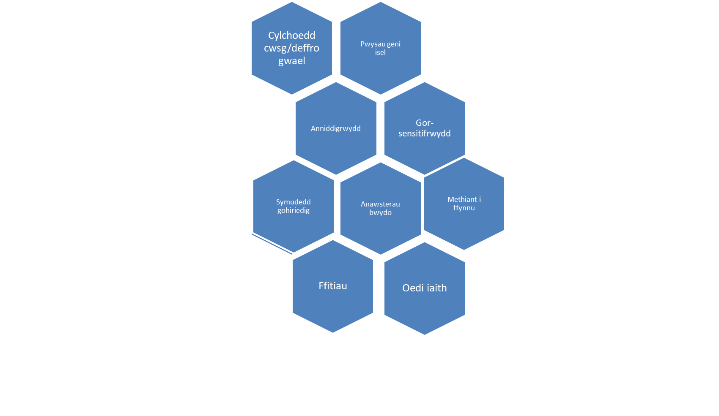
Arwyddion a symptomau ymysg plant 0-2 oed
Notes:
Efallai y bydd arwyddion cyffredinol o “oedi datblygiadol” yn bresennol. Bydd llawer o blant yn “dal i fyny” unwaith y byddant nhw mewn cartrefi diogel gyda ffigurau ymlyniad allweddol (chi fel eu rhieni mabwysiadol!). Fodd bynnag, bydd lleiafrif o blant yn cael mwy o drafferth yn y tymor hir. Mae arwyddion oedi datblygiadol yn cynnwys: -
- araf i breblian a siarad
- ddim yn eistedd, cropian na cherdded ar yr un cam â'u cyfoedion
- gall yr ymateb “syfrdanol” a welwn mewn babanod newydd-anedig barhau a gallai fod atgyrchau wedi'u gorliwio
- ffyrfiant cyhyrau wedi cynyddu neu leihau
- problemau gyda sgiliau echddygol manwl a sgiliau gweledol a all arwain at gydlynu llaw / llygad gwael
- gall rhai babanod hefyd ddatblygu symudiadau siglo neu ailadroddus a allai fod oherwydd niwed i'r ymennydd
- wedi ei eni yn gynamserol
- pwysau a maint isel ar gyfer eu hoedran
- Anodd eu cysuro a chrio yn aml
- Problemau gyda bwydo
Peidiwch â chynhyrfu! Gellir llawer o'r symptomau uchod leihau neu ddiflannu'n llwyr wrth i'r plentyn ymgartrefu yn ei deulu am byth.
Siaradwch â'ch Ymwelydd Iechyd neu feddyg teulu os ydych chi'n poeni am unrhyw un o'r uchod.

Slide 17
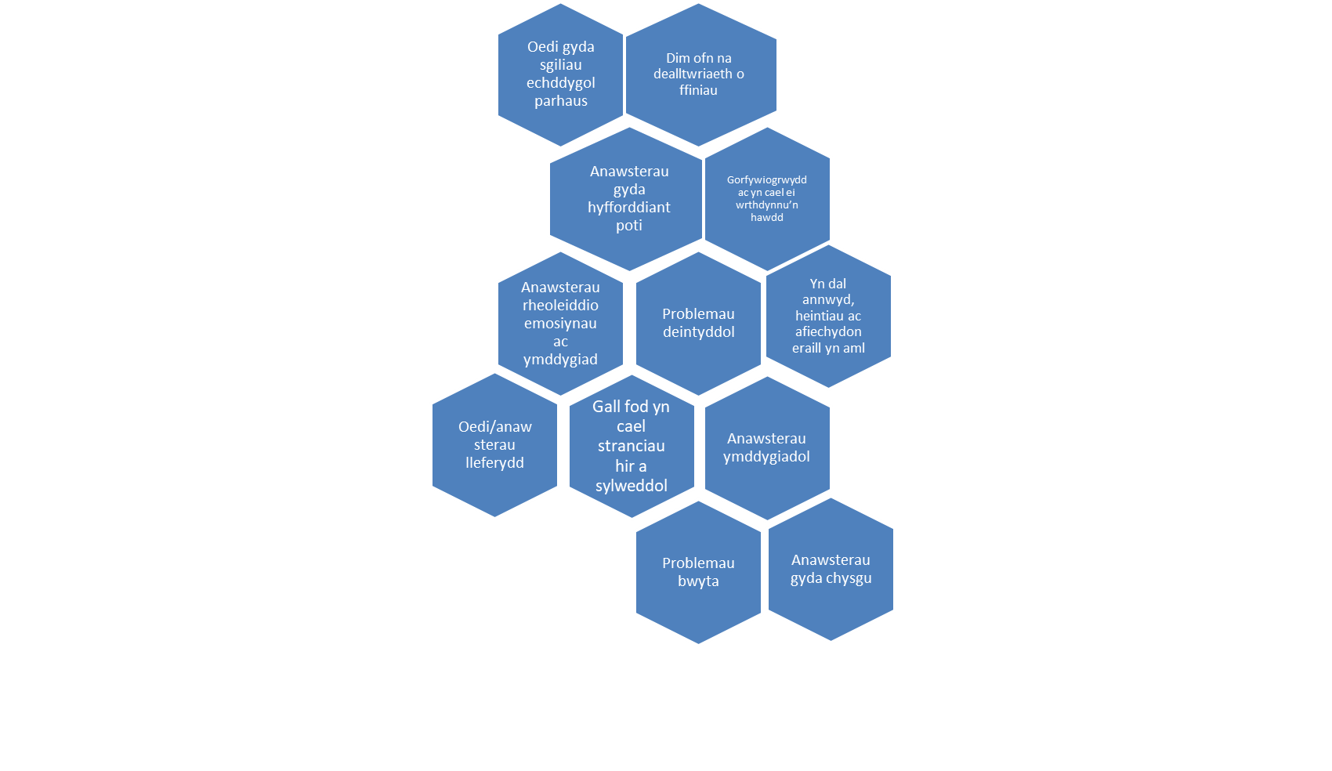
Arwyddion a symptomau plant bach
Notes:
Yn yr un modd â'r sleid flaenorol, peidiwch â chynhyrfu! Bydd llawer o blant yn “dal i fyny” unwaith y byddant nhw mewn cartrefi diogel gyda ffigurau ymlyniad allweddol (chi fel eu rhieni mabwysiadol!). Fodd bynnag, mae arwyddion parhaus a allai ddangos y gall FASD fod yn bresennol yn cynnwys y pwyntiau ar y sleid a: -
- Oedi gyda dringo, rhedeg, cydbwysedd
- Trafferth eistedd yn llonydd a chanolbwyntio (felly gall amser tawel / amser carped yn y feithrinfa fod yn her)
- Ddim yn ei chael hi’n hawdd chwarae gyda chyfoedion; mae'n well ganddo chwarae ar ei ben ei hun
Yn brin o sgiliau echddygol manwl i wneud tasgau fel rhoi gwelltyn mewn carton diod
Siaradwch â'ch Ymwelydd Iechyd neu feddyg teulu os ydych chi'n poeni am unrhyw un o'r uchod

Slide 18
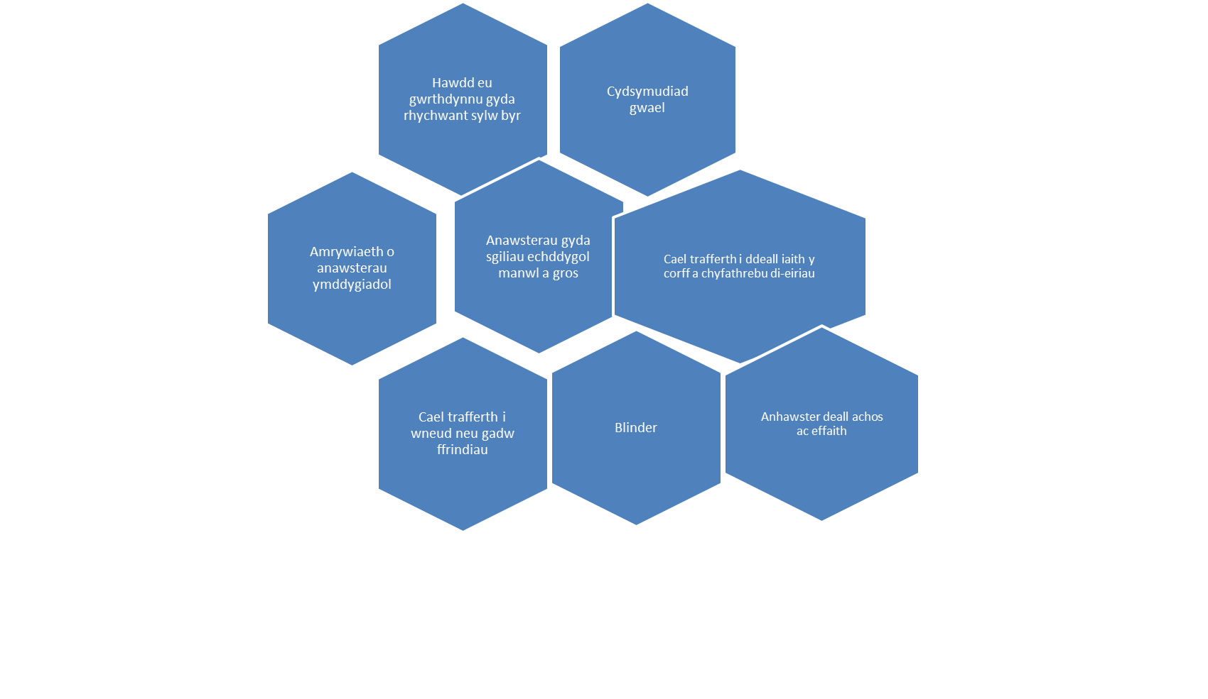
Arwyddion mewn plant oedran ysgol
Notes:
Gall plant oed ysgol sydd â FASD arddangos rhai neu'r cyfan o'r symptomau ar y sleid uchod. Gallant: -
- Ei chael hi'n anodd canolbwyntio ar dasgau ystafell ddosbarth a’u sylw’n cael ei dynnu gan ddisgyblion eraill o'u cwmpas yn hawdd
- Parhau i'w chael hi'n anodd dringo, rhedeg neu gydbwyso cystal â'u cyfoedion
- Gall sgiliau echddygol manwl fel ysgrifennu, darlunio, torri neu edafu fod yn heriol
- Efallai y byddan nhw'n cael trafferth darllen mynegiant wyneb pobl eraill a chiwiau di-eiriau yn gywir
- Strancio yn aml oherwydd rhwystredigaeth
- Methu dysgu o ddulliau rheoli ymddygiad ar sail canlyniadau
- Efallai y bydd yr ysgol yn flinedig ac y bydd yn dychwelyd adref ar ddiwedd y dydd dan straen, yn emosiynol ac yn flinedig iawn

Slide 19
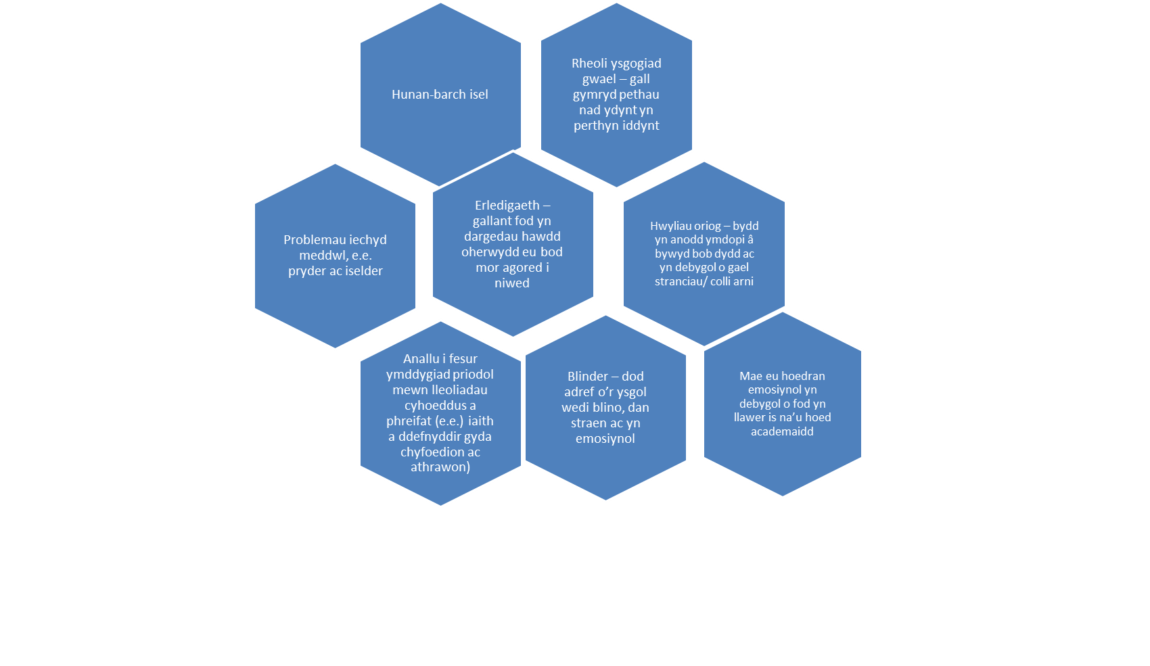
Symptomau pobl ifanc yn eu harddegau
Notes:
Er ei bod yn fwy na thebyg yn iawn gadael i ferch 14 mlwydd oed arferol ddal bws i mewn i'r dref nesaf gyda'i chyfoedion, efallai na fydd gan ferch yn ei harddegau â FASD y sgiliau i wneud hyn yn ddiogel - efallai nad oes ganddynt sgiliau datrys problemau a’u bod nhw’n camfarnu sut i gadw eu hunain yn ddiogel.
Gallai pobl ifanc â FASD gael eu denu at gangiau.
Mae rhai pobl ifanc yn cael eu diagnosio ag awtistiaeth neu anhwylder herfeiddiad gwrthwynebol.
Nid yw'r symptomau ar y sleid hon yn unigryw i bobl ifanc â FASD. Mae yna lawer o bobl ifanc yn eu harddegau yn arddangos rhai neu'r cyfan o'r symptomau hyn ac NID oes ganddyn nhw FASD. Fodd bynnag, dylid asesu'r symptomau ochr yn ochr â gwybodaeth am ddefnydd alcohol y fam yn ystod beichiogrwydd ac arwyddion a symptomau pan oedd y plentyn yn iau hefyd.

Slide 20
Pam ei bod mor anodd rhoi diagnosis o FASD?
Nid oes “prawf” corfforol
Meini prawf a chanllawiau diagnostig amrywiol
Ychydig o ymarferwyr sy’n teimlo y gallant wneud diagnosis/ diffyg clinigau FASD
Gall fod yn anodd cael hanes diffiniol o ddefnydd alcohol mamau biolegol yn ystod beichiogrwydd
Gall ymarferwyr fod yn amharod i labelu plentyn gyda’r anabledd hwn sy’n arwain at stigmateiddio
Pryderon ynghylch diffyg gwasanaethau os rhoddir diagnosis
Mae nodweddion yr wyneb yn llai hawdd eu nodi mewn pobl ifanc ac oedolion
Gall anawsterau ddod yn fwy amlwg mewn pobl ifanc ac oedolion
Notes:
Y cam cyntaf yw mynd i weld eich meddyg teulu - er efallai na fydd ef / hi wedi cael unrhyw hyfforddiant am FASD felly bydd angen i chi egluro pam rydych chi'n meddwl y gallai eich plentyn ddioddef ohono. Mae'n bwysig cofio NAD yw absenoldeb nodweddion wyneb yn diystyru FASD, yn enwedig os yw eich plentyn yn hŷn pan ydych chi'n amau FASD gyntaf.
Mae'n debygol y bydd eich meddyg teulu yn eich cyfeirio at bediatregydd neu enetegydd os oes amheuaeth o FASD. Efallai y byddai'n ddefnyddiol i chi wneud rhywfaint o “waith cartref” i ddarganfod a oes unrhyw arbenigwyr yn eich ardal sydd â gwybodaeth am FASD.
Efallai y byddwch yn meddwl tybed pam bod atgyfeiriad yn cael ei wneud at enetegydd os nad oes “prawf” corfforol. Y rheswm am hyn yw bod angen cynnal profion genetig i DDIYSTYRU unrhyw gyflyrau eraill a allai fod â symptomau tebyg i FASD, yn enwedig nodweddion wyneb. NID yw'r amodau genetig hyn yn cael eu hachosi gan ddefnydd alcohol y fam fiolegol yn ystod beichiogrwydd.

Slide 21
Pam cael diagnosis?
I gael cyngor ar reoli ymddygiad ac ymyriadau eraill i wella lles plant
Er mwyn helpu teuluoedd i gynllunio ar gyfer y dyfodol
Atal canlyniadau anuniongyrchol yr anhwylderau, a elwir yn anableddau eilaidd – e.e. materion sy'
Notes:
Efallai yr hoffech chi edrych ar un o'r cyrsiau ar-lein eraill “iechyd a datblygiad” sydd hefyd yn ystyried materion sy'n ymwneud ag oedi datblygiadol sy'n gysylltiedig â thrawma cynnar, esgeulustod a Phrofiadau Niweidiol yn ystod Plentyndod (ACEs)

Slide 22
Y dyfodol?
Er gwaethaf 40 mlynedd o ymchwil, mae bylchau yn parhau i fodoli
Mae tystiolaeth yn parhau i ddod i’r amlwg i wella dealltwriaeth a sylfaen gwybodaeth FASD
Biofarcwyr diagnostig?
Dadansoddi cydberthynas rhwng SFF a phatrymau diffygion niwrolegol
Gwell sgrinio, diagnosis a rheolaeth
Notes:
Mae bylchau o hyd mewn gwybodaeth a thystiolaeth sy'n gysylltiedig â gwneud diagnosis o FASD. Mae ymchwilwyr a chlinigwyr yn parhau i astudio effeithiau dod i gysylltiad ag alcohol cyn-geni. Mae tystiolaeth yn parhau i ddod i'r amlwg sy'n gwella dealltwriaeth a sylfaen wybodaeth FASD. Er enghraifft, mae bio-farcwyr diagnostig yn destun ymchwiliad, ynghyd ag offer ychwanegol i asesu prosesu synhwyraidd a chamreoleiddio integreiddiad, ac anhwylderau cysgu yn y rhai sydd â FASD. Yn y dyfodol, bydd cronfeydd data sy'n cynnwys data diagnostig yn cael eu dadansoddi ar gyfer y cydberthynas rhwng nodweddion wyneb sentinel a phatrymau o ddiffygion niwroddatblygiadol. Bydd argymhellion wedi'u diweddaru ar sail tystiolaeth ar gyfer arferion gorau wrth wneud diagnosis o FASD yn arwain at ofal mwy effeithlon ac effeithiol i unigolion sydd wedi cael eu heffeithio ar hyd eu hoes.

Slide 23
Mae gan FASD rai pethau cadarnhaol hefyd!
Mae llawer o agweddau cadarnhaol ar bersonoliaethau a nodweddion unigolyn a FASD gan gynnwys:-
Yn hoffi cofleidio, yn siriol a chyffyrddadwy
gyfeillgar, rhadlon, cymdeithasgar a chyffyrddol
Yn hapus mewn amgylchedd sy’n eu derbyn ac yn cynnig cymorth parhaus
Yn gariadus, gofalus, caredig, pryderus, sensitif, triw, ffyddlon
Serchog, trugarog, sensitif
Penderfynol, ymroddedig, dyfalbarhaol
Digymell, chwilfrydig, cyfrannog
Egnïol, gweithgar, athletig
Teg a chyd-weithredol
Yn hoffi cael cais i helpu
Llafar iawn
Caredig gyda phlant iau ac anifeiliaid
Yn gallu datrys problemau gyda chymorth priodol
Meddwl yn gadarn
Cof gweledol cryf
Gallu dysgu drwy wneud (dysgwr cinesthetig)
Artistig
Cerddorol
Sgiliau mecanyddol
Diddordeb mewn adeiladu a garddio
Synnwyr digrifwch da
Mwynhau dweud straeon
Notes:
Daw'r wybodaeth ar y sleid hon o nofas.org (“National Organisation on Foetal Alcohol Syndrome”) sydd wedi'i leoli yn yr UD.

Slide 24
Gwneud pethau’n wahanol
Fel rhieni, efallai y bydd angen i chi dalu mwy o sylw i sicrhau bod arferion yn eu lle a bod plant yn cael eu helpu i baratoi ar gyfer eu gweithgareddau dyddiol.
Gall meddwl am oedran emosiynol/cymdeithasol eich plentyn yn hytrach na’u hoedran cronolegol fod o fudd.
Efallai y bydd angen i chi barhau i helpu plant hŷn, pobl ifanc yn eu harddegau ac oedolion gyda’r tasgau byw dyddiol hyn.
Notes:
Meddyliwch am eich plentyn eich hun; gyda beth maen nhw'n cael trafferth yn ddyddiol?
Pa addasiadau ydych chi wedi'u gwneud i leihau straen cyn ysgol, amser gwely, yn ystod amseroedd heb strwythur, ar wyliau, ac ati?
Beth arall allech chi ei wneud i'w helpu i reoli gweithgareddau beunyddiol yn fwy effeithiol?
Mae'n bwysig cofio y gall plant â FASD a chyflyrau tebyg ddangos datblygiad sy'n briodol i'w hoedran mewn rhai meysydd ond nid mewn eraill.
Gallai nodweddion atgoffa gweledol fod o gymorth mawr.

Slide 25
Defnyddio nodiadau atgoffa gweledol
Notes:
Mae'n hanfodol cofio bod pob person yn unigryw; efallai na fydd yr hyn sy'n gweithio i un plentyn yn gweithio i blentyn arall. Chi yw'r arbenigwr ar eich plentyn eich hun.
Gall fod yn ddefnyddiol iawn cael plant i ddylunio eu nodweddion atgoffa gweledol eu hunain gan ddefnyddio emojis, ffotograffau, eu darluniau eu hunain, ac ati.
Gall helpu plant â'u sgiliau trefnu helpu

Slide 26
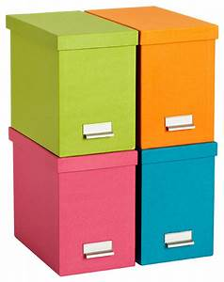
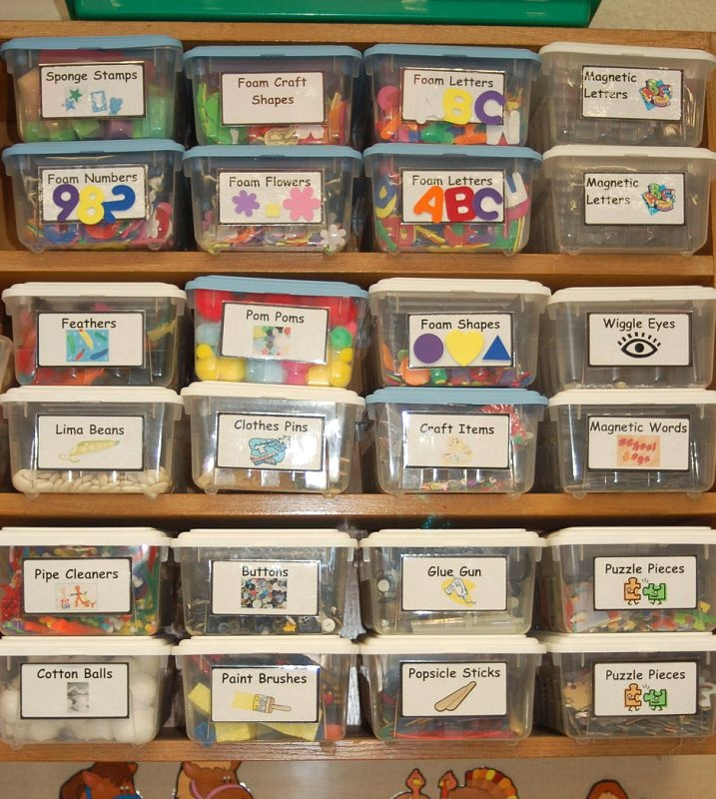
Helpu gyda sgiliau trefnu
Notes:
Mae llawer o blant ag oedi datblygiadol a FASD yn cael trafferth gyda sgiliau trefnu a chof. Felly hefyd llawer o rieni! Gofynnwch i'ch plentyn helpu i feddwl am rai syniadau i drefnu eu heiddo, llyfrau ysgol, dillad, ac ati. Gall hyn helpu i osgoi problemau gyda dod o hyd i bethau ar fyr rybudd pan fydd amser yn brin a lefelau straen plant yn codi - a'ch lefelau straen eich hun! Gall amlder a dwyster ymddygiad heriol gynyddu pan fydd rhieni a phlant yn ei chael hi'n anodd trefnu eu hunain neu ddarparu rhagweladwyedd.
Rhai o'r pethau a allai helpu yw: -
- Labelu eitemau
- Rhoi pethau tebyg mewn grwpiau (e.e. basgedi / droriau ar wahân ar gyfer pyjamas, dillad isaf, cit AG, gwisg ysgol)
- Trefnu eitemau yn ôl lliw (e.e. ffeiliau o wahanol liwiau ar gyfer pob pwnc ysgol)
Defnyddio cyfeiriadau lluniau (efallai yr hoffech ymchwilio i PECS - Picture Exchange Communication System - sy'n system a ddefnyddir yn helaeth gyda phlant ag awtistiaeth)
Er y gall helpu i ddarparu nodweddion atgoffa gweledol a chyflwyno system i drefnu eitemau bob dydd, gall ymddygiad plant fod yn heriol o hyd. Gadewch i ni ystyried hyn ar y sleid nesaf.

Slide 27
Pam allai plentyn fod yn arddangos ymddygiad heriol?
Gorlwytho synwhyraidd (e.g. torfeydd mawr, synau uchel, newidiadau i drefn arferol o ran amser bwyd)
Gallant deimlo’n rhwystredig gyda’i hunain neu gydag eraill (gall fod o fudd i helpu plentyn i gydnabod sut mae’n teimlo pan fyddan nhw’n dechrau mynd yn flin neu deimlo’n llethol)
Methu a chyfathrebu’n effeithiol yr hyn sy’n digwydd yn eu pen (efallai mai ychydig o iaith fynegiannol sydd ganddynt ond yn fwy cyffredin, eu hiaith dderbyngar sy’n anaeddfed). Efallai y byddan nhw’n ei chael hi’n anodd darllen iaith y corff – gall fod yn ddefnyddiol gwneud gwaith penodol gyda nhw ar adnabod ciwiau cymdeithasol, mynegiant yr wyneb a mathau eraill o gyfathrebu di-eiriau
Yr angen am ysgogiad – mae gan y mwyafrif o blant a FASD ADHD hefyd. Maent yn ei chael hi’n anodd eistedd yn llonydd a chanolbwyntio heb wingo; gall rhoi rhywbeth iddyn nhw chwarae gydag ef yn yr ystafell ddosbarth, er enghraifft, fod yn ddefnyddiol iawn.

Slide 28
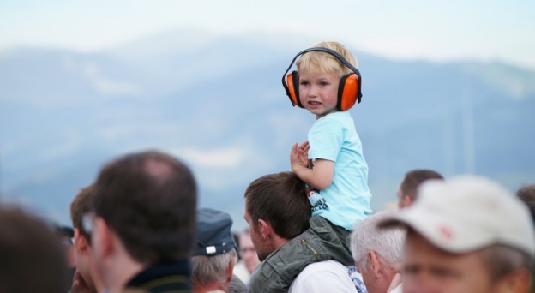
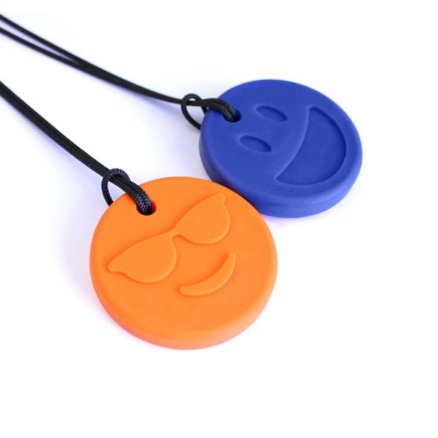
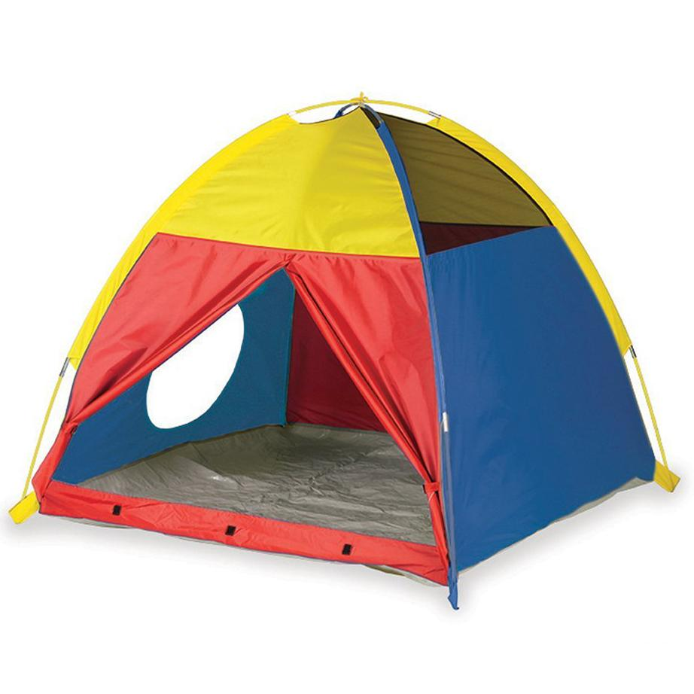
Syniadau i helpu
Notes:
Os yw plentyn yn cael trafferth gyda golau llachar ac yn mynd i deimlo’n ofidus, ceisiwch gynnig sbectol haul.
Defnyddiwch amddiffynwyr clust mewn amgylcheddau swnllyd.
Newidiwch lefelau goleuadau gartref.
Lleihau’r annibendod mewn ystafelloedd - os nad oes gennych amser i gadw teganau a dillad yn ystafell wely plentyn amser gwely, gorchuddiwch nhw â chynfas!
Peidiwch â chynnig gormod o ddewisiadau o ddillad neu deganau ar unrhyw un adeg.
Defnyddiwch system goleuadau traffig i helpu plant i ddeall pan fyddant yn gwylltio neu'n cael eu gorlwytho.
Cynigiwch Chewelry i blentyn sydd angen brathu / cnoi i gymell/ tawelu eu hunain.
Cynigiwch le diogel (ee pabell) i'r plentyn fynd iddo, er mwyn osgoi gor-gynnwrf.
Rhowch ddiod trwchus i blentyn sy’n brathu/poeri i'w yfed trwy welltyn.

Slide 29
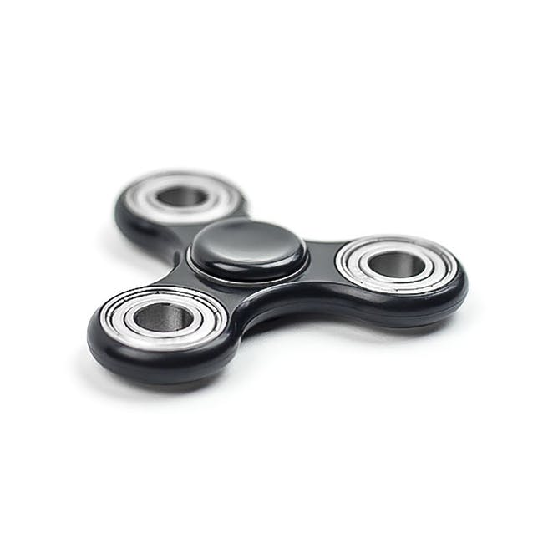
Mwy o syniadau i helpu
Gofynnwch i blentyn ailadrodd cyfarwyddiadau yn ôl i chi yn eu geiriau eu hunain i wirio eu bod wedi deall; nid yw ail-adrodd arddull dysgu ar y cof o reidrwydd yn gyfatebol â dealltwriaeth.
Rhowch un cyfarwyddyd ar y tro, mewn fformat pendant; e.e. “Dywedwch wrthyf beth rydych chi’n meddwl amdano wrth i chi edrych ar y llun ohonoch chi’ch hun” yn hytrach na “Ceiniog am eich meddyliau”.
Gallwch chi helpu plant i ddeall ffiniau corfforol/gofod personol trwy ddefnyddio tap lliw i farcio gofod plentyn wrth y bwrdd bwyta neu ddesg yn yr ysgol
Mae rhai plant yn cael anhawster gwirioneddol i ddeall perchnogaeth ac yn aml yn mynd i drwbl am gymryd pethau sydd ddim yn perthyn iddynt. Mae angen nodiadau atgoffa rheolaidd ar y plant hyn fod rhaid iddynt ofyn cyn cymryd rhywbeth, a gellir benthyg rhai pethau ond mae angen talu am eraill.
Notes:
Cofiwch y gallem ni (ac athrawon!) gael ein “weindio” gan blentyn yn gwingo ond i rai plant mae ANGEN iddyn nhw wneud hyn er mwyn canolbwyntio. Siaradwch â'r ysgol er mwyn darparu ar gyfer hyn (ond PEIDIWCH â'u hanfon i'r ysgol gyda throellwyr gwingo heb wirio a yw hynny'n degan gwingo derbyniol!)
Efallai y bydd yn ddefnyddiol i chi ofyn am atgyfeiriad at Therapydd Galwedigaethol.

Slide 30
Beth os oes gennych blentyn sy’n cael trafferth gyda bwyd?
Y peth pwysicaf yw ymgynghori â gweithiwr meddygol proffesiynol os ydych chi’n poeni o gwbl am faterion bwydo, gan gynnwys colli pwysau neu os nad yw’r plentyn yn tyfu.
Efallai y bydd y plentyn yn cael problemau gyda’u atblygiad sugno.
Efallai y byddant yn cymryd amser hir i fwyta ac yna’n chwydu eu bwyd.
Mae’n bwysig iawn cadw at arferion llym o ran bwyd/amser bwyd.
Dylech sicrhau eich bod yn defnyddio’r un poteli, tethi, bibiau, platiau, llwyau ac ati.
Os yw sylw babi’n cael ei wrthdynnu yn hawdd wrth fwydo, ystyriwch fynd i wneud hynny mewn ystafell dawel, dywyllach.
Peidiwch â gadael i’r teledu na cherddoriaeth chwarae tra bod plentyn yn bwyta.
Ystyriwch a fydd rhai plant â phroblemau synhwyraidd yn ei chael hi’n anodd bwyta bwydydd penodol oherwyd gwead, blas ac ati.

Slide 31
Mae’n hunllef gwisgo fy mhlentyn – beth allaf ei wneud?
Os oes ganddynt broblem gyda sgiliau echddygol manwl efallai y bydd angen help arnynt gyda botymau, sipiau, careiau.
Efallai na fyddant yn gallu dod i farn da ynglŷn â gwisgo dillad cynnes yn y gaeaf a llai o haenau yn yr haf!
Ystyriwch a all cyffiau, bandiau gwasg, coleri, esgidiau careiau ac ati deimlo’n rhy gaeth.
Efallai y bydd rhai plant yn teimlo bod dillad sy’n rhy llachar yn rhy ysgogol hyd yn oed.

Slide 32
Cadw plentyn gyda FASD yn ddiogel
Mae’n debygol y bydd angen goruchwyliaeth agosach ar blentyn â FASD oherwydd yn gymdeithasol ac yn emosiynol gallant fod ar hanner eu hoed cronolegol. Mae angen i ni ddiwallu eu hanghenion diogelwch a gofal yn seiliedig ar eu hoed cymdeithasol/emosiynol.
Efallai na fydd plentyn hyposensitif yn teimlo poen fel y disgwyl; gallant gyffwrdd â thân a pheidio a thynnu i ffwrdd yn gyflym oherwydd nad ydynt yn teimlo gwres yn y ffordd y byddai eraill yn ei wneud. Efallai na fyddant yn teimlo bod angen ychwanegu dwr oer i fath poeth wrth iddynt ymdrechu i farnu tymheredd y dwr.
Mae’n bwysig edrych am arwyddion eraill o boen nad yw plentyn yn gallu dweud wrthym amdanynt, e.e. chwyddo, cleisio.
Notes:
Er mwyn eich helpu i feddwl am oedran cronolegol v. oedran cymdeithasol/emosiynol, gofynnwch y cwestiwn i chi eich hun “A fyddwn i'n gadael i'm plentyn 14 mlwydd oed fynd ar y bws i'r dref gyda'i ffrindiau? A fyddwn i'n gadael i'm plentyn 7 mlwydd oed wneud yr un peth?”

Slide 33
Nodyn atgoffa terfynol!
Efallai eich bod wedi gwneud y cwrs hwn oherwydd eich bod yn amau bod gan eich plentyn FASD.
Dim ond os oes tystiolaeth glir o ddefnydd alcohol mamol yn ystod beichiogrwydd ac ar ôl cynnal profion genetig i ddiystyru cyflyrau eraill y gellir gwneud diagnosis ffurfiol o FASD.
Er y gall diagnosis ffurfiol helpu, rydych chi’n dal i fod yn magu’r un plentyn. Y pethau pwysicaf i’w gwneud yw
Myfyrio ar yr hyn y gall eich plentyn ei wneud, yn hytrach na’r hyn na allant ei wneud
Ystyried PAM efallai y byddant yn ei chael hi’n anodd o’i gymharu â’u cyfoedion
Eu magu nhw mewn ffordd a fydd yn eich helpu i ddatblygu perthynas ddiogel â nhw
Rhoi llawer o gyfleoedd ar gyfer chwarae ac adegau llawen
Ceisio cyngor proffesiynol gan Feddyg Teulu, Ymwelydd Iechyd, Nyrs Ysgol, CAMHS, gwasanaethau cymdeithasol ac ati os oes gennych bryderon

Slide 34
Mae’r cwrs hwn yn rhan o gyfres a ddatblygwyd gan y Gwasanaeth Mabwysiadu Cenedlaethol i gefnogi mabwysiadwyr ar ôl iddynt gael eu cymeradwyo.
Gellir dod o hyd i’r rhain ar wefan y Gwasanaeth Mabwysiadu Cenedlaethol.
Siaradwch gyda’ch tîm cefnogi mabwysiadu am ragor o wybodaeth

